Slide 1
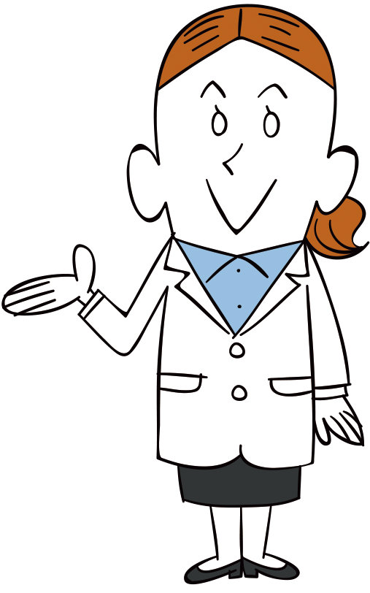
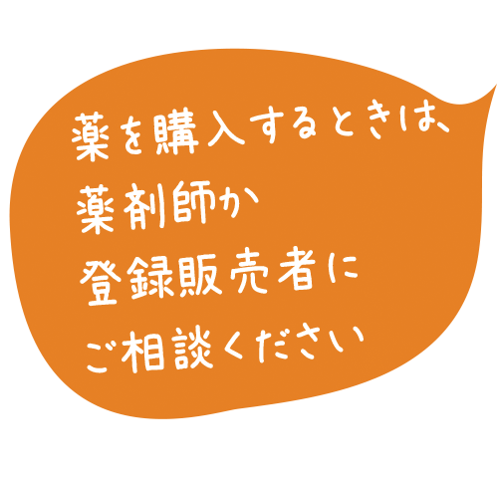
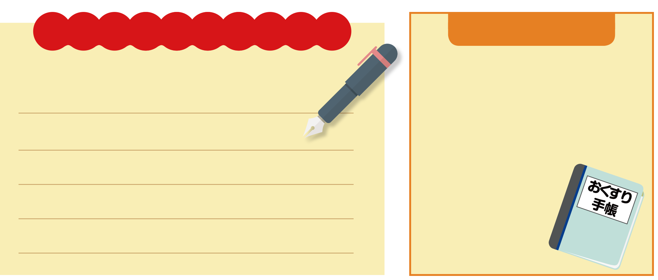
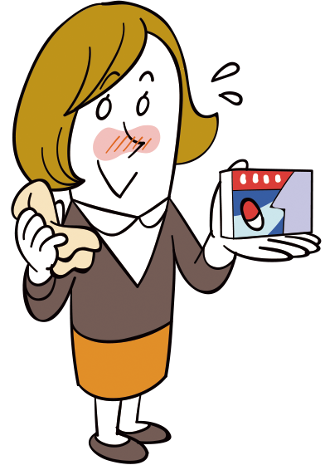
軽い病気やけがは、
セルフメディケーションで！
■セルフメディケーションとは?
セルフメディケーションとは、「自分自身の健康に責任をもち、軽度な身体の不調は自分自身で手当てすること」。病院に行くほどではない、軽い病気やけがは市販薬を正しく使うことで、ある程度対処できます。購入するときは、薬剤師や登録販売者に相談し、用法・用量をきちんと守って使いましょう。
薬剤師・登録販売者に伝えること
市販薬とお薬手帳
□ 薬を使う人の年齢
（自分以外の人が使うとき）
病院の薬を記録するお薬手帳ですが、市販薬を買うときにも持参すると、飲み合わせのチェックをしてもらえます。
□ 症状をできるだけくわしく
□ 他に使っている薬があるか
□ アレルギー・副作用歴
□ 機械や車の運転をするか など
たとえば、このような市販薬を使うときは…
花粉症の薬
禁煙補助薬
最近は医療用成分を含む薬が増えています。軽症〜中等症の人でしたら市販薬で対応できることもあります。眠くなりにくい薬もありますので、薬剤師に相談してみましょう。病院に行く時間がない人にも便利です。
ニコチンガムやパッチタイプの禁煙補助剤が入手できます。パッチのニコチン含有量は医療用のものより低濃度なので、ニコチン依存度がそれほど高くない人におすすめです。
● 市販薬限定の医療費控除もあります ●
医療用から一般用に転用された「スイッチOTC医薬品」の購入額が年間12,000円を超える場合は、控除の対象となります。
のマークがついている市販薬を購入した際はレシートや領収書を保管しておきましょう。

